Slide 1
Рекомендации по организации уголка экспериментирования в детском саду
Подготовила: Витько Т.Н. воспитатель высшей квалификационной категории

Slide 2
Задачи уголка экспериментирования
развитие первичных естественнонаучных представлений,
наблюдение,
мыслительные операции (анализ, сравнение, обобщение, классификация, наблюдение)
формирование умений комплексно обследовать предмет

Slide 3
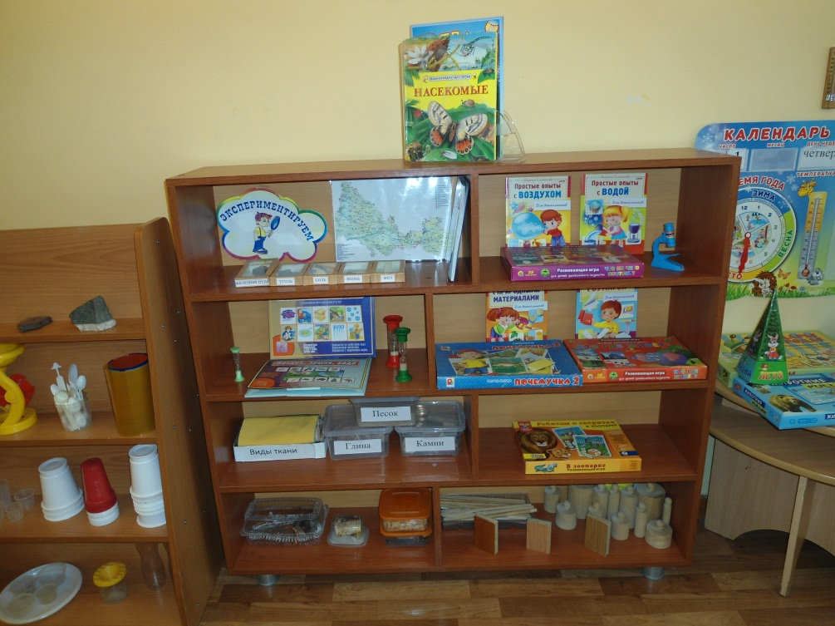
Требования при оборудовании уголка экспериментирования в группе
безопасность для жизни и здоровья детей;
достаточность;
доступность
расположения.

Slide 4
В уголке экспериментальной деятельности должны быть выделены:
Место для постоянной выставки, где размещают музей, различные коллекции, экспонаты, редкие предметы (раковины, камни, кристаллы, перья и т. д.)
Место для приборов
Для хранения материалов (природного, "бросового")
Место для экспериментов
Место для неструктурированных материалов (песок, вода, опилки, стружка, пенопласт и др.)

Slide 5
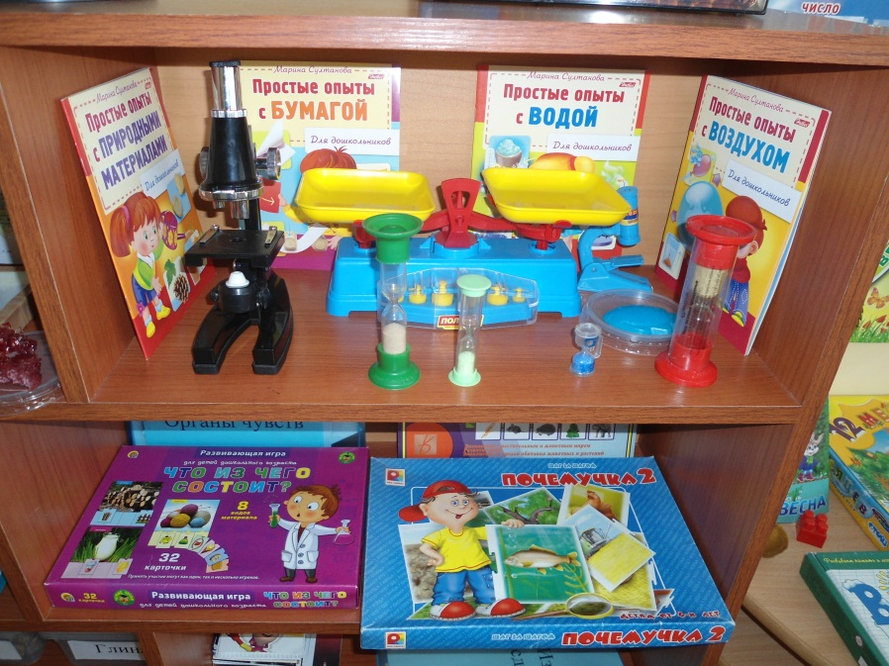
Уголок экспериментирования делится на следующие компоненты:
Компонент дидактический
Компонент оборудования
Компонент стимулирующий

Slide 6
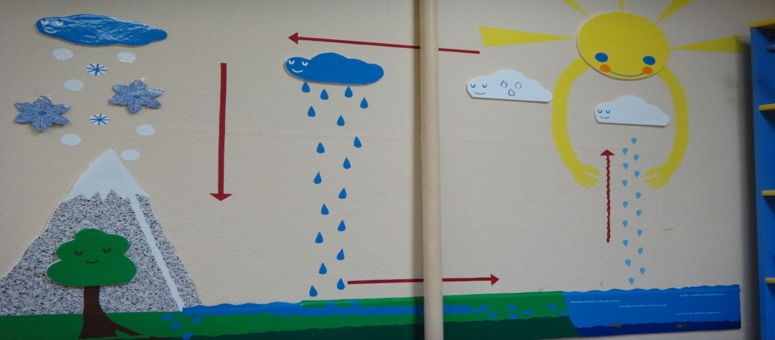
Дидактический компонент
Познавательные книги
Атласы
Тематические альбомы
Серии картин с изображением природных сообществ
Схемы, таблицы, модели с алгоритмами выполнения опытов

Slide 7
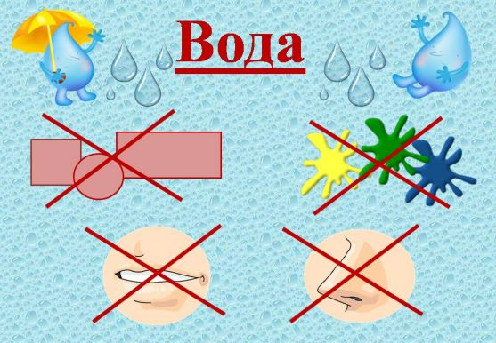
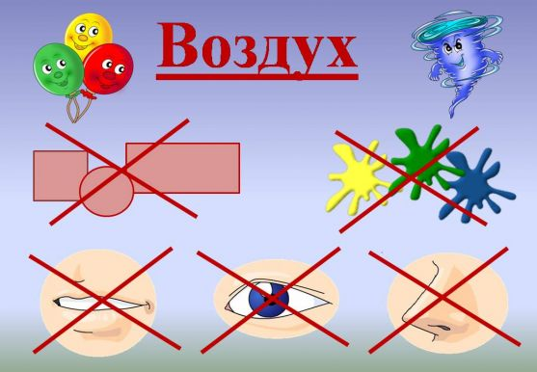
Алгоритмы проведения опытов

Slide 8
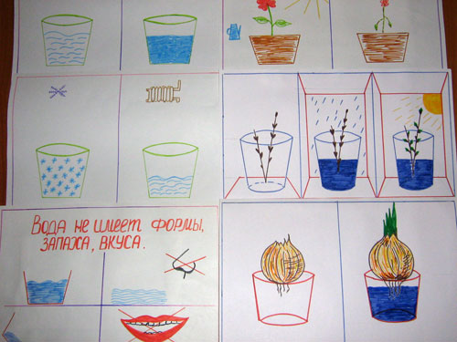
Схемы, как выполнять опыты

Slide 9

Правила поведения в уголке экспериментирования

Slide 10

Правила поведения в уголке экспериментирования

Slide 11
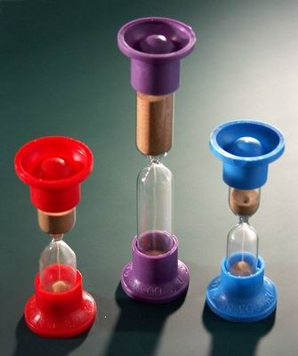
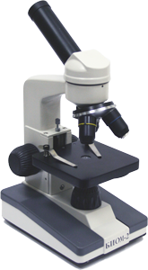

Компонент оборудования
приборы-помощники:
Микроскоп, лупы, увеличительные стекла
Весы, безмен
Песочные, механические часы,
Компас,
Магниты;
Портновский метр, линейки, треугольник т.д.

Slide 12

Компонент стимулирующий
- разнообразные сосуды из различных материалов (пластмасса, стекло, металл, керамика) разной конфигурации и объема;
сита, воронки разного размера и материала;
- природный материал: камешки, глина, песок, ракушки,
шишки, перья, мох, листья и др.;
- утилизированный материал: проволока, кусочки кожи,
меха, ткани, пластмассы, пробки и др.;
- технические материалы: гайки, скрепки, болты, гвоздики и др.;
- разные виды бумаги: обычная, картон, наждачная, копировальная и др.;
- красители: непищевые (гуашь, акварельные краски );
- медицинские материалы: пипетки, колбы, деревянные палочки, шприцы (без игл), мерные ложки мензурки, резиновые груши и др.;
- прочие материалы: зеркала, воздушные шары, масло, мука, соль, сахар, цветные и прозрачные стекла, и др.

Slide 13
Старший дошкольный возраст
схемы, таблицы, модели с алгоритмами выполнения опытов;
серии картин с изображением природных сообществ;
книги познавательного характера, атласы;
тематические альбомы;
коллекции
мини-музей (тематика различна, например «Полезные ископаемые Оренбургской области", "Изделия из камня".

Slide 14
сито, воронки
половинки мыльниц, формы для льда ;
клеенчатые фартуки, нарукавники, резиновые перчатки, тряпки ;
мини-стенд "О чем хочу узнать завтра";
личные блокноты детей для фиксации результатов опытов;
карточки-подсказки (разрешающие - запрещающие знаки) "Что можно, что нельзя" ;
персонажи, наделённые определенными чертами - ("Незнайка") от имени которого моделируется проблемная ситуация.

Slide 15
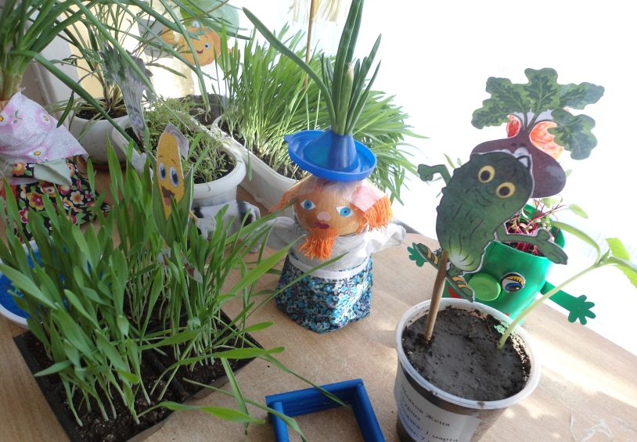
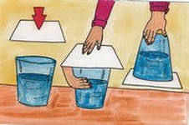
Ведение фиксации детского экспериментирования
Дневник
Картотека опытов
Схема
Личные блокноты детей
Мини-стенд- « О чем хочу узнать завтра»
Карточки подсказки

Slide 16
Основная задача ДОУ - поддержать и развить в ребенке интерес к исследованиям, открытиям, создать необходимые для этого условия
Грамотное сочетание материалов и оборудования в уголке экспериментирования способствуют овладению детьми средствами познавательной деятельности, способам действий, обследованию объектов, расширению познавательного опыта.

Slide 17
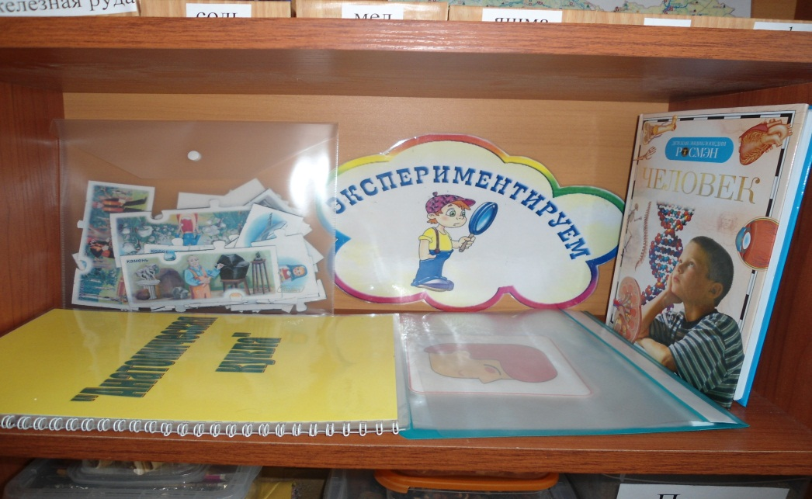
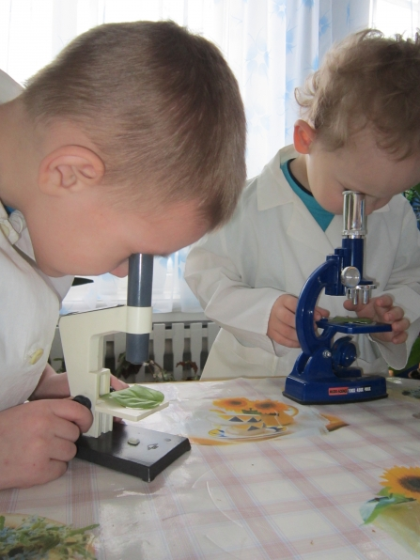
Процесс познания, освоение новых знаний очень важны для детей , поэтому в детском саду не должно быть четкой границы между обыденной жизнью и экспериментированием, ведь экспериментирование не самоцель, а только способ ознакомления детей с миром, в котором они будут жить.

Slide 18
Спасибо за внимание!

